Slide 1


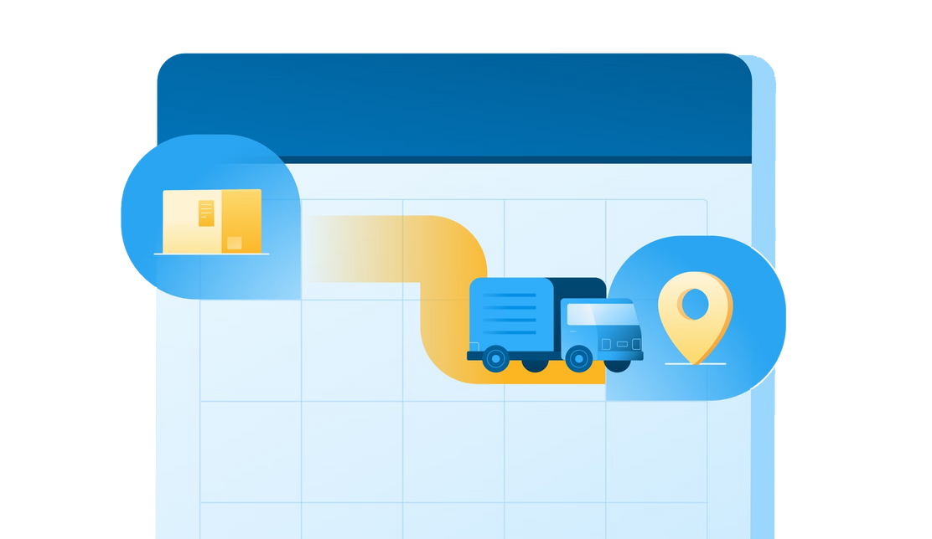
Multi-Depot Vehicle Routing Problem (MDVRP)
Presentador: Eduardo Pino
Ayudante Proyecto: Pablo Estobar

Slide 2
Índice
01
02
03
04
Representación y Manejo de Restricciones
Algoritmo
Conclusiones
Bibliografía

Slide 3
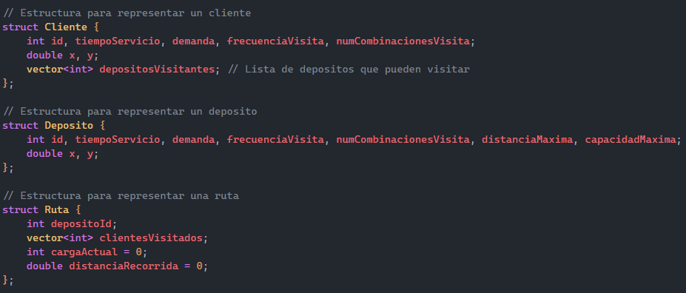
Representación y manejo de restricciones
Manejo de restricciones:
Capacidad del vehículo (Q)
Distancia Máxima (D)
Frecuencia de Visita (f)
Combinaciones de Visita (a)
Lista de Depósitos Visitantes (list_i)

Slide 4
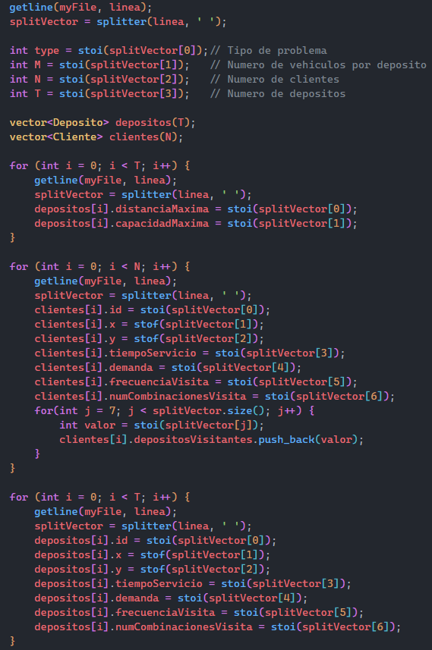
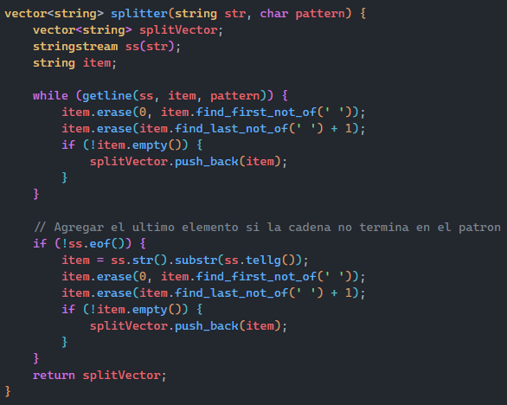
Lectura de instancia
Uso de librería de fstream
#include <fstream>
Uso de una función auxiliar para hacer split

Slide 5

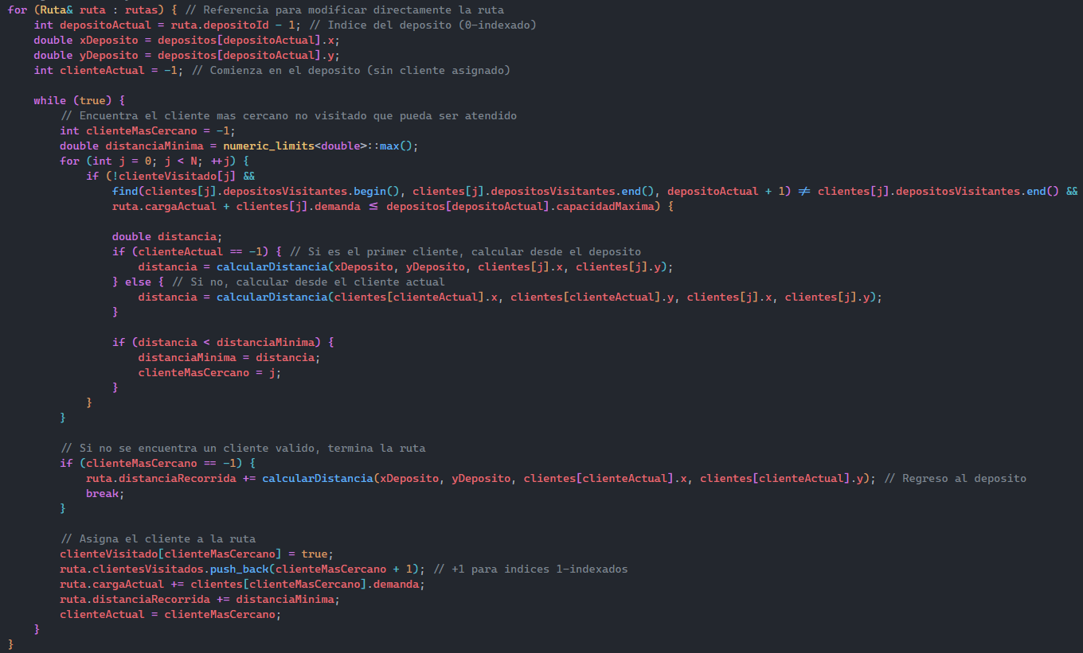
Algoritmo
Crear rutas vacías para cada vehículo, asociados a sus depósitos
Iteración por vehículos
Búsqueda del cliente más cercano
Asignación del cliente
Repetición: Los pasos 3 y 4 se repiten hasta que no se encuentren más clientes válidos para el vehículo actual.
Finalización

Slide 6
Movimiento por implementar
Swap entre dos clientes antes de que se generen las rutas
Seleccionar de manera aleatoria dos rutas y dos clientes
Objetivo: Explorar el vecindario de la solución inicial y potencialmente encontrar una solución mejorada

Slide 7
Conclusiones
01
02
03
Algoritmo Greedy: Es un algoritmo “rápido” y sencillo para aplicarlo en MDVRP, pero no garantiza la solución óptima.
Representación de restricciones: Una representación incorrecta de la información de entrada complicará la resolución del problema.
Próximos pasos:
Movimiento Swap o sugerencias respectivas.
Aplicación de Tabu Search para mejorar la solución inicial.

Slide 8


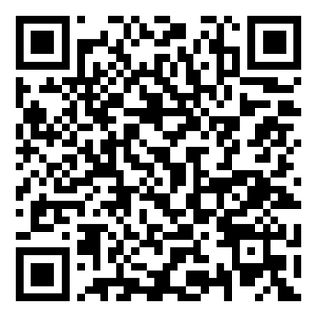
Bibliografía
https://revistascientificas.cuc.edu.co/CESTA/article/view/3378/3807

Slide 9

¡Muchas gracias!

